Slide 2
OSCAR VÀ BÀ ÁO HỒNG
- ERIC EM MANUEL SCHMITT

Slide 3
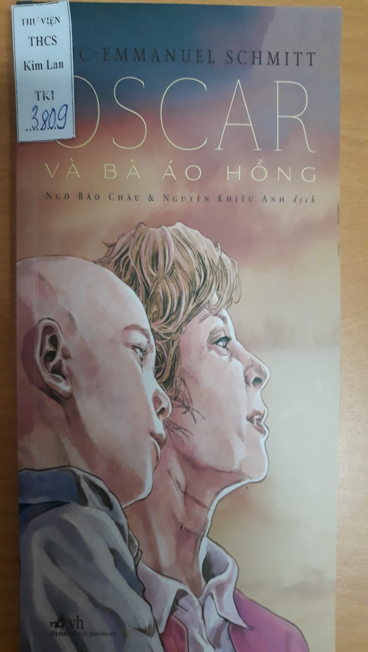
Oscar và bà áo hồng câu chuyện về nghị lực sống phi thường của cậu bé Oscar 10 tuổi.
Schmitt là một nhà văn nổi tiếng người Pháp- Bỉ. Ông xuất thân trong một gia đình tri thức và bản thân ông cũng là một tiến sĩ triết học.

Slide 4
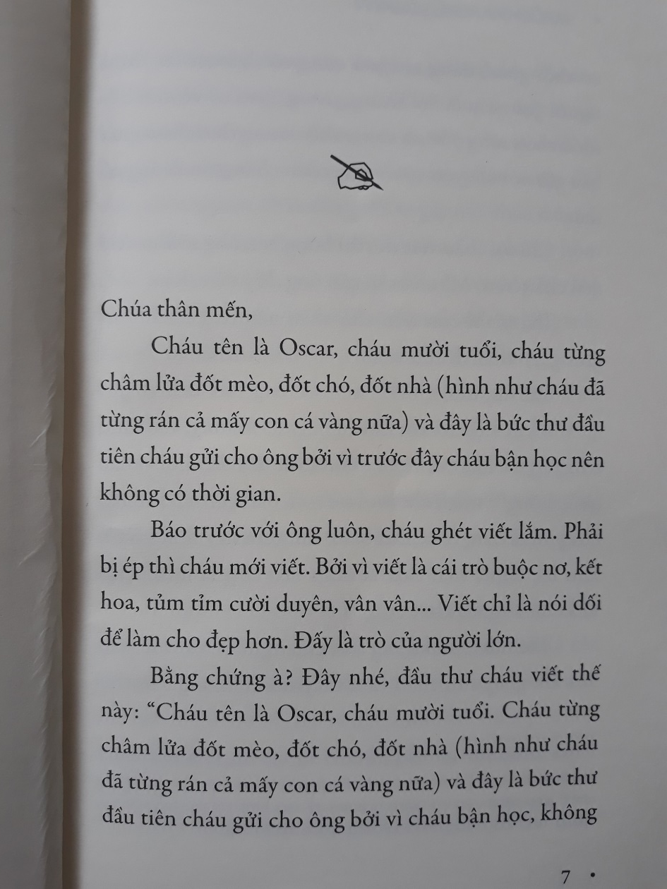
Trong một lần tình cờ nghe được cuộc nói chuyện của bác sỹ với bố mẹ mình, rằng cậu bé không thể sống lâu hơn được nữa, cậu bé sẽ chết. Tưởng rằng tư tưởng cậu bé sẽ sụp đổ nhưng cậu bé đã gặp được bà áo Hồng.-tình nguyện viên trong bệnh viện.

Slide 5
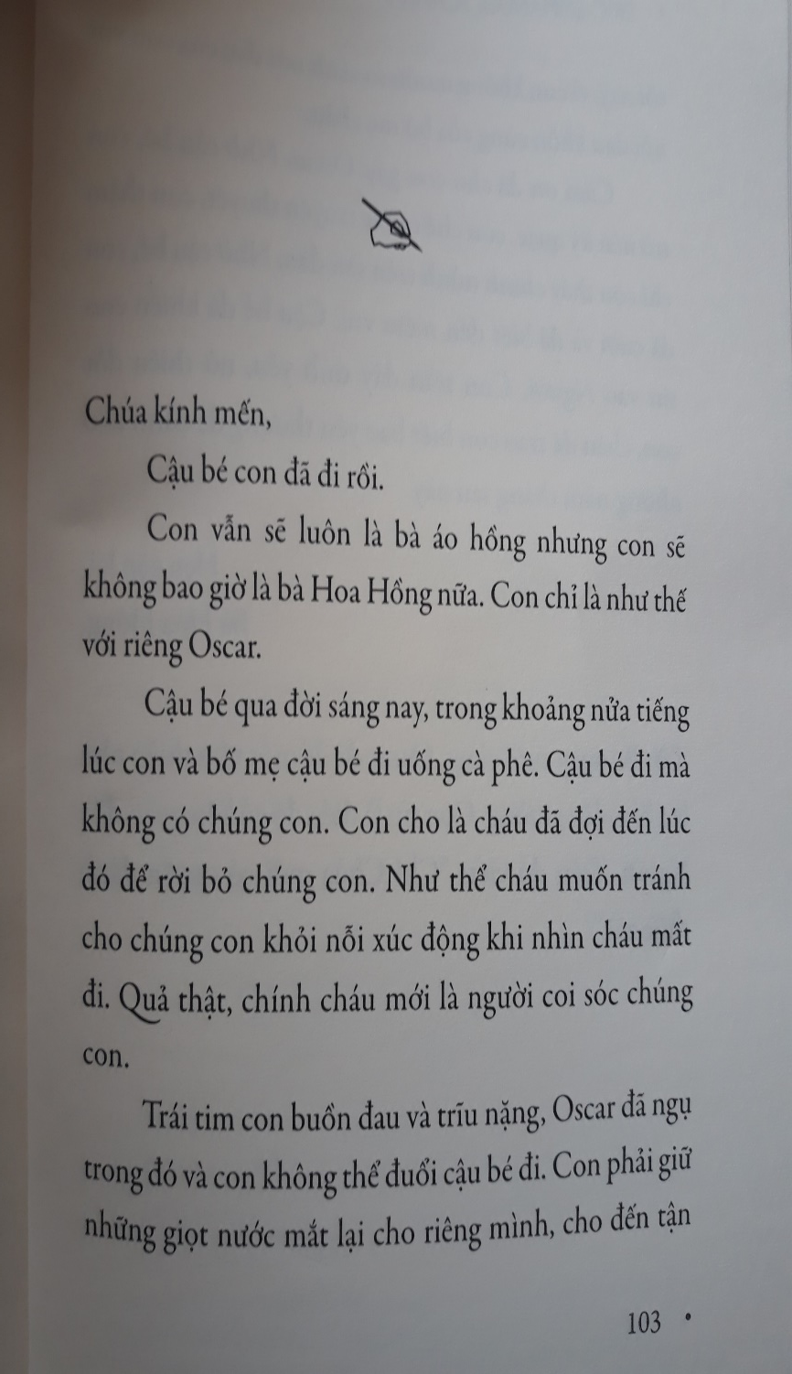
Bà đã sáng tạo ra những câu chuyện truyền thuyết để tạo niềm tin cho cậu. Bà nói rằng hãy coi mỗi ngày qua đi Oscar đã trải qua mười năm cuộc đời. Và thế là mười hai ngày cuối đời cậu vì thế mà trở nên ý nghĩa hơn khiến cậu có thể lạc quan đến tận giây phút cuối cùng trong cuộc đời mình.

Slide 6
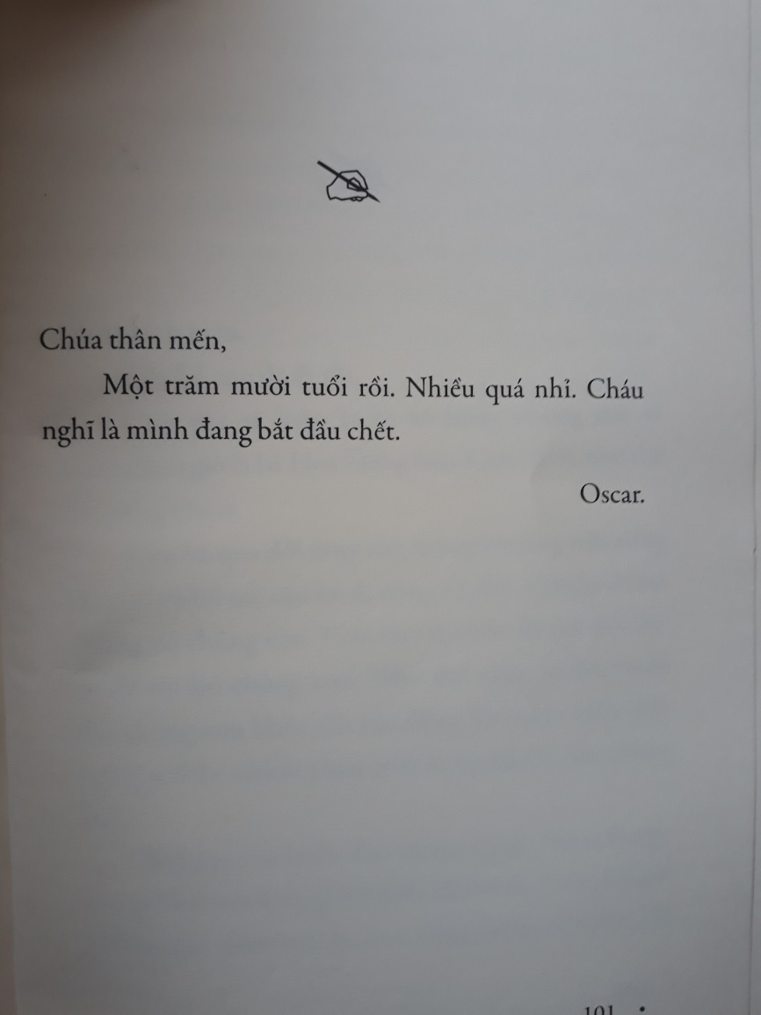
Câu chuyện về cậu bé Oscar làm tôi suy nghĩ về cái chết, về niềm tin, về cách nhìn nhận cuộc sống của một cậu bé mười tuổi nhưng giống như một ông già đã sống hơn trăm năm. Mỗi lá thư mà Oscal gửi chúa đều gửi gắm những triết lý của cuộc đời.

Slide 7
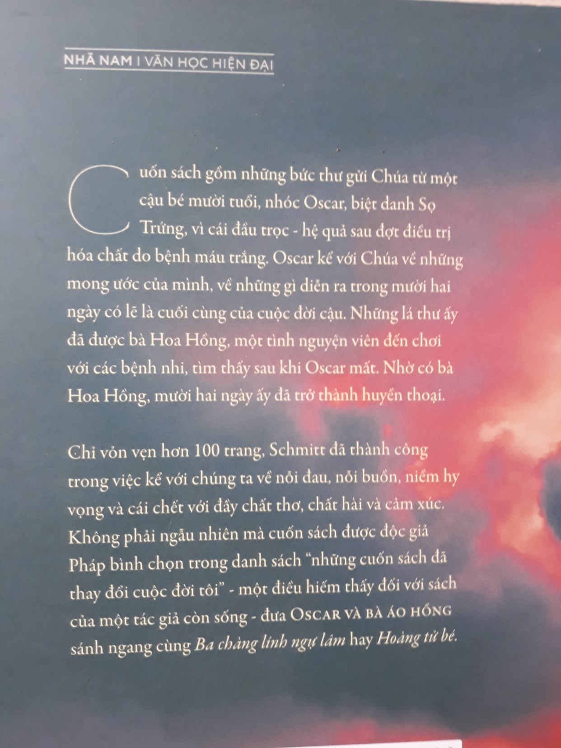
Dù chỉ vọn vẹn hơn một trăm trang giấy nhưng tác giả của cuốn sách muốn truyền đạt ý nghĩa về cuộc sống tới bạn đọc. Cuốn sách được bình chọn là cuốn sách “ đã thay đổi cuộc đời tôi”

Slide 8
Mời các bạn tìm đọc cuốn sách nhé

